Slide 1
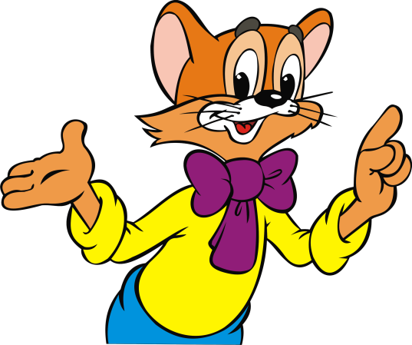
Мультфильмы
Муниципальное бюджетное образовательное учреждение
«Средняя общеобразовательная школа №137»
Автор:ученица 4г класса Гаппель Екатерина

Slide 2
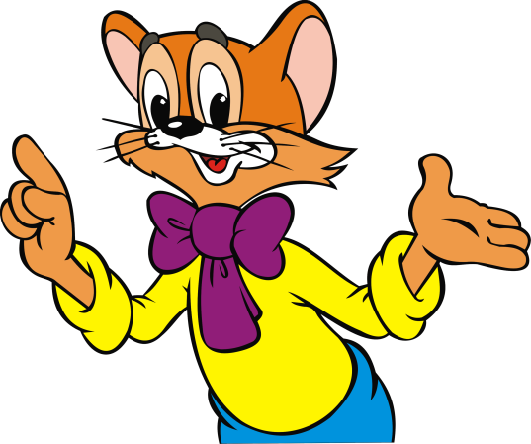
Вы любите мультфильмы?
И я тоже!
Мне казалось, что это волшебство и повторить такое невозможно…

Slide 3
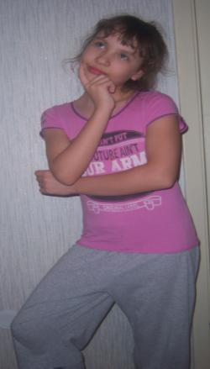
А можно ли создать свой собственный мультфильм ?

Slide 4
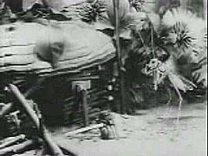
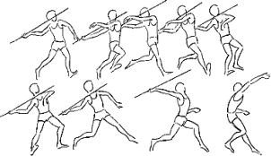
Цели
Изучить историю
мультфильма
Снять свой
мультфильм

Slide 5
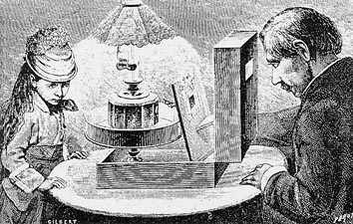
Начало
История мультипликации началась в 1877 году во Франции. Инженер Эмиль Рейно создал оптический прибор с 8-12 фигурками, при вращении которого возникала иллюзия движения фигур.

Slide 6
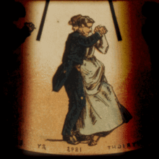
Начало
Дальнейшее развитие этой технологии в сочетании с фотографией привело к изобретению киноаппарата

Slide 7
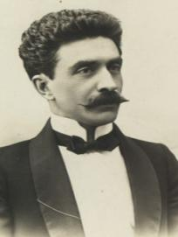
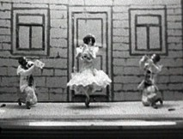
Начало
Александр Ширяев
в 1906 году
создаёт первый в мире кукольный мультфильм, в котором изображены 12 танцующих фигурок на фоне неподвижных декораций
Первый русский мультипликатор

Slide 8
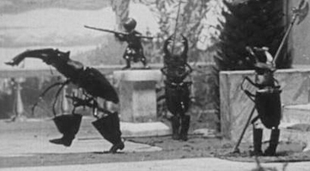
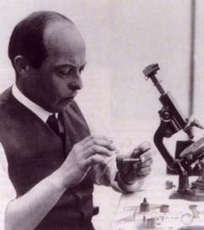
Зрители считали движения жуков результатом талантливой дрессировки, на самом деле Старевич передвигал их, прилепив воском проволоку к лапкам …
Еще один русский мультипликатор - Владислав Старевич. В 1912 году он снял фильм «Война усачей с рогачами», в котором жуки разыгрывали сцены из рыцарских романов. Старевич первый воспользовался техникой покадровой съемки, которая меня заинтересовала.

Slide 9
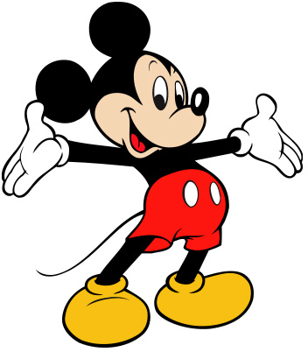
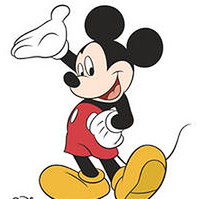
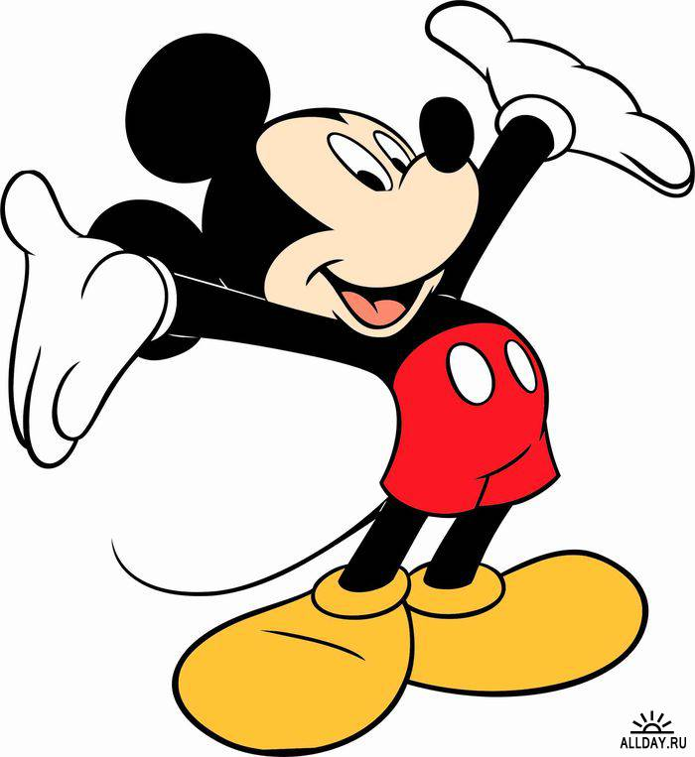
В 1928 году Уолт Дисней создает самого популярного рисованного персонажа в истории мультипликации - Микки Мауса.
Уолт Дисней один из первых внедрил ручную технику рисования
На бумаге каждое последующее движение нужно было рисовать полностью от начала и до конца

Slide 10
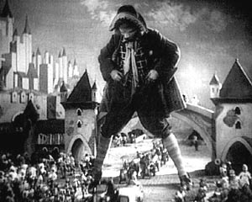
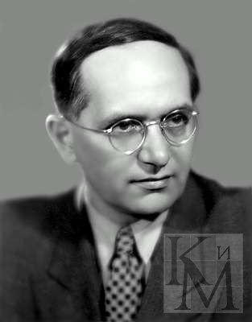
Мультипликатор
Александр Птушко
стал всемирно известным с первым советским полнометражным мультфильмом «Новый Гулливер» (1935). Этот фильм смешал в одном кадре кукольную мультипликацию и актерскую игру.

Slide 11
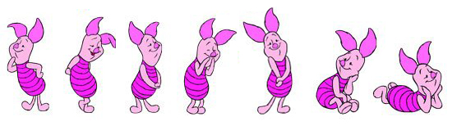
Вывод 1:
Частая смена кадров, изображающих последовательное действие, является главным секретом всех мультфильмов

Slide 12
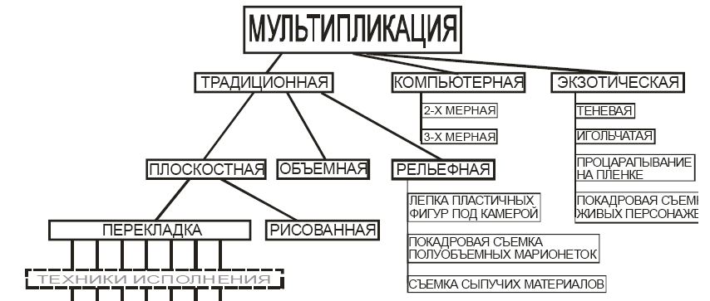
Выбор
В наше время много разных видов мультипликации
Автор схемы Д.В. Велинский, детская киностудия «Поиск», г. Новосибирск

Slide 13
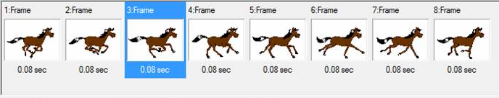
Я решила повторить технику Владислава Старевича и сделать покадровую съёмку, передвигая фигуры.

Slide 14
План
Изучив советы по любительской мультипликации, я составила план для себя:
1. История
2. Материал
3. Мультстанок
4. Обработка

Slide 15
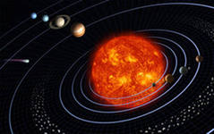

1. История
Любой режиссер скажет, что фильм начинается с истории. Моя история была связана с Космосом
Документальный мультфильм
«Космос»

Slide 16
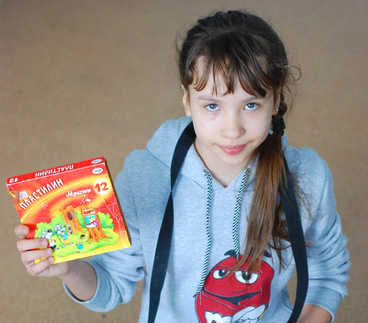
2. Материал
Мне предстояло выбрать материал из множества вариантов (рисунки, куклы, песок, пластилин, 3D-графика)
Я остановилась на пластилине, потому что он доступен и фигуры из него легко двигались

Slide 17
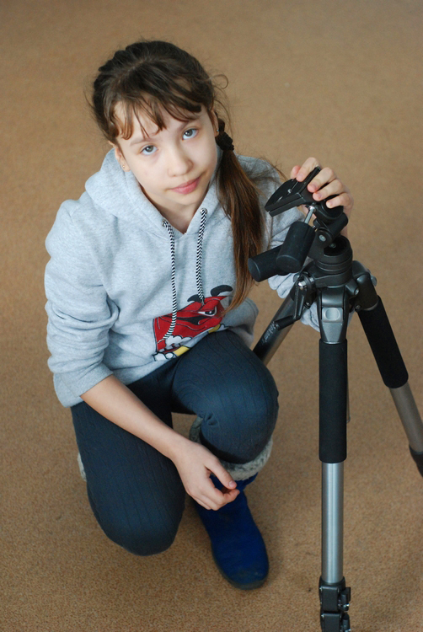
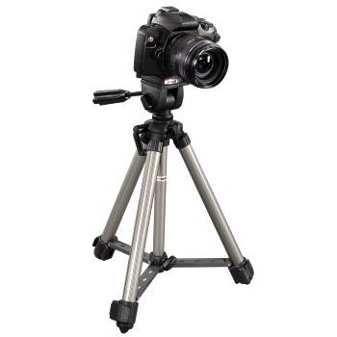
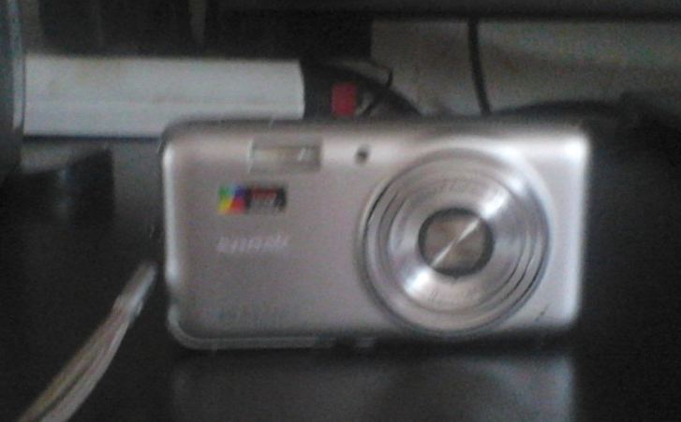
3. Мультстанок
Сначала я фотографировала «с рук». Оказалось, что мои кадры «скачут», не совпадают. Мне посоветовали использовать штатив

Slide 18
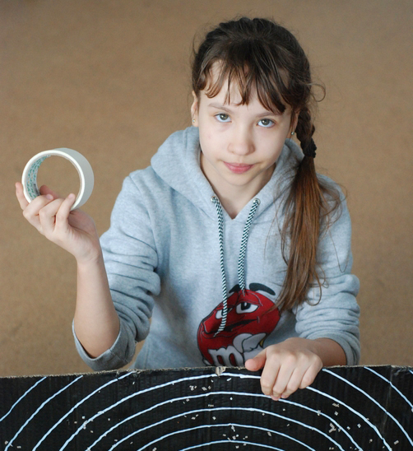
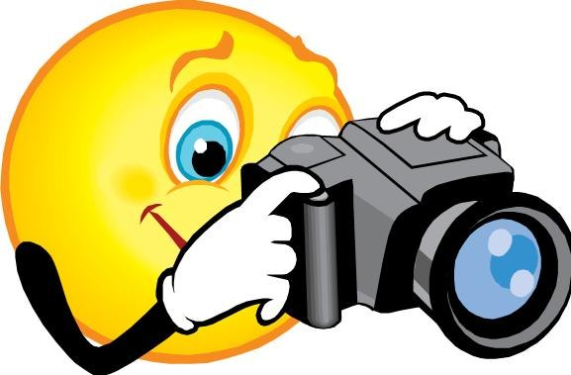
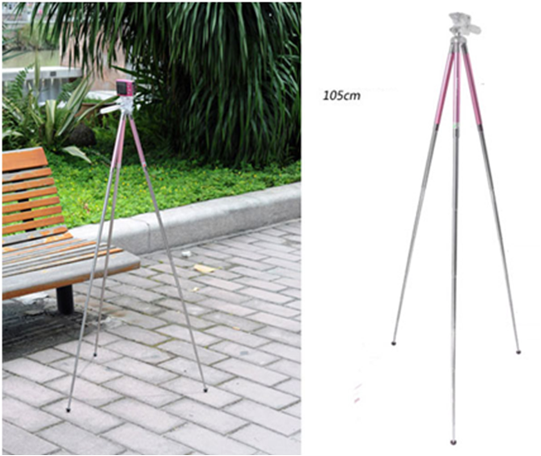

3. Мультстанок
Еще я приклеила фон к столу скотчем, чтобы фон не двигался.
фотоаппарат
штатив
фон
стол

Slide 19
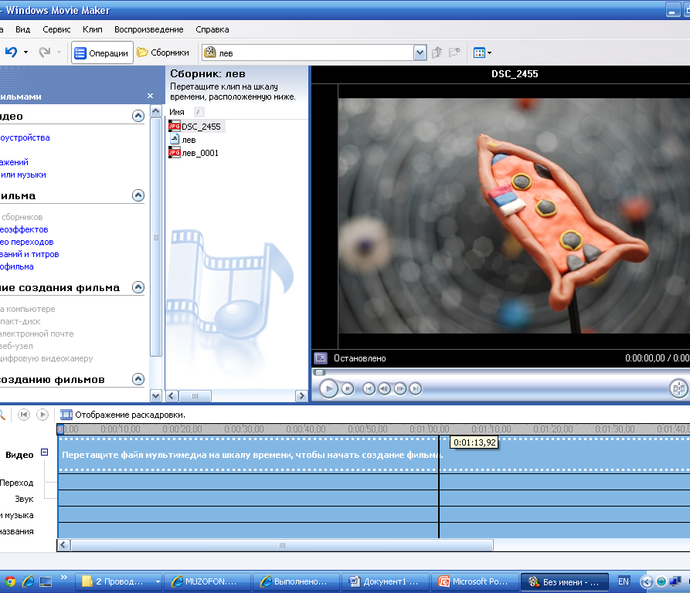
4. Обработка
После съёмки я поместила все кадры в программу Windows Movie Maker и сохранила фильм.

Slide 20
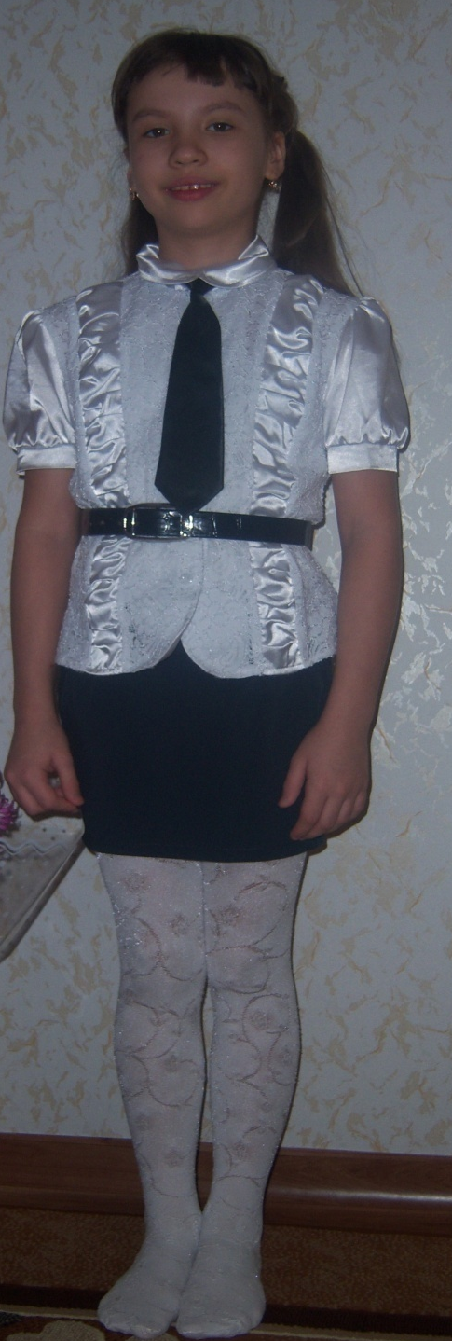
Как я снимала свой первый мультфильм

Slide 21
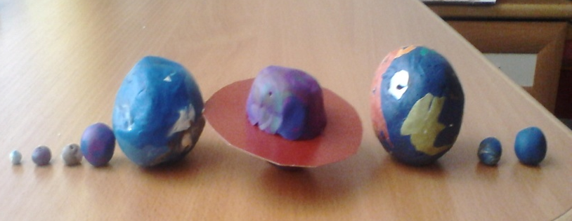
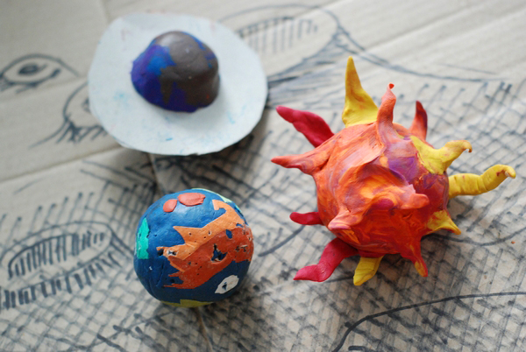
1) Cлепила планеты.

Slide 22
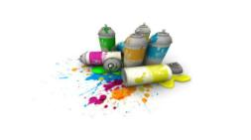
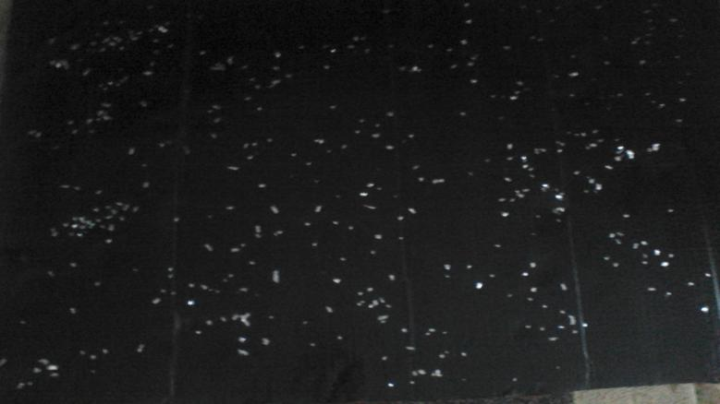
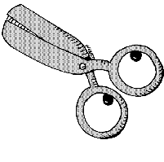
2) Потом сделала фон.

Slide 23
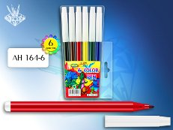
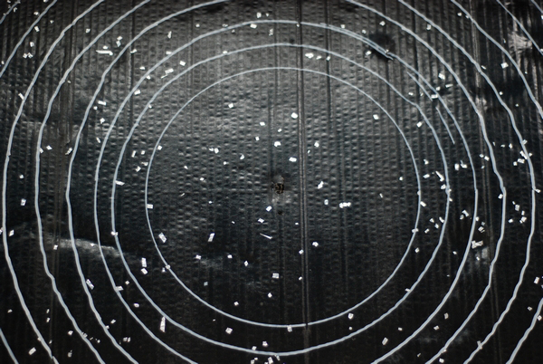
3) Нарисовала орбиты.

Slide 24
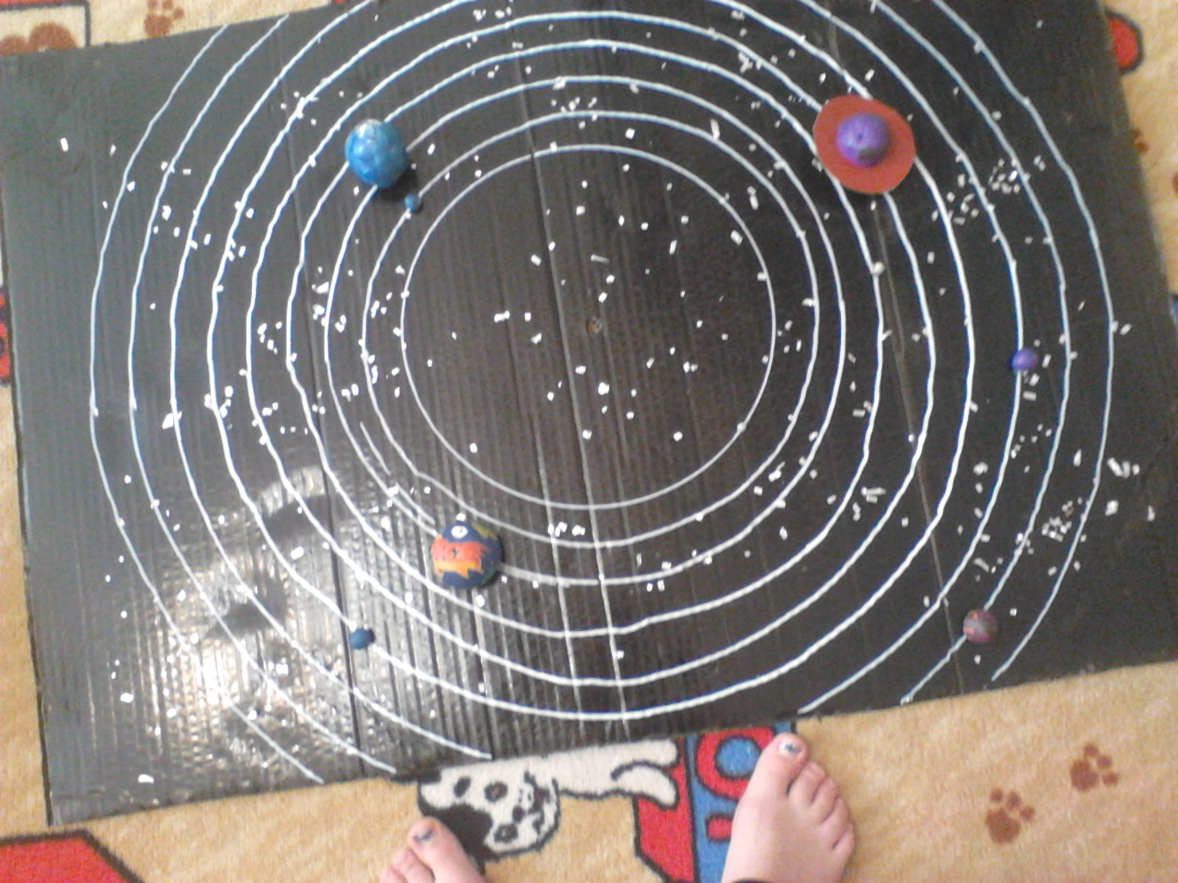
4) Расставила планеты на орбиту.

Slide 25

5) Последовательно передвигала планеты и фотографировала.

Slide 26
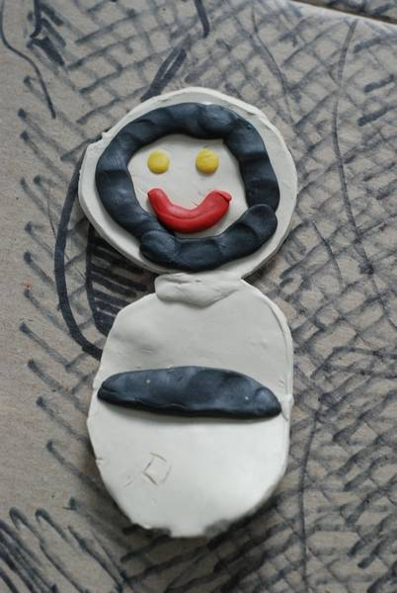
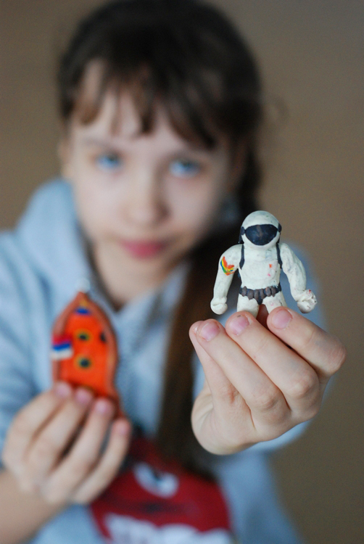
6) Я решила ввести героя мультфильма и сделать его более сложным и интересным.

Slide 27
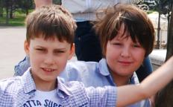
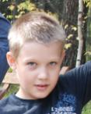
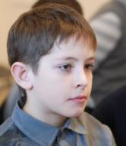
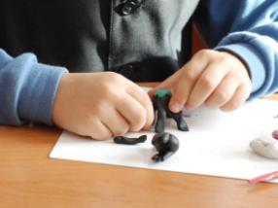
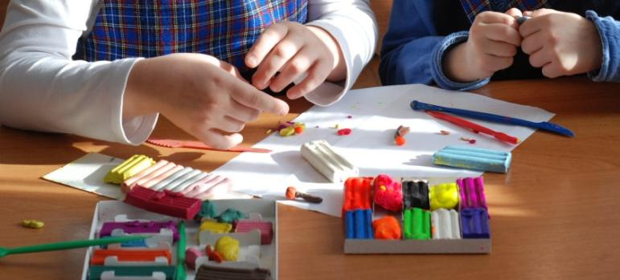
7) У меня были помощники – ребята из класса

Slide 28


Slide 29
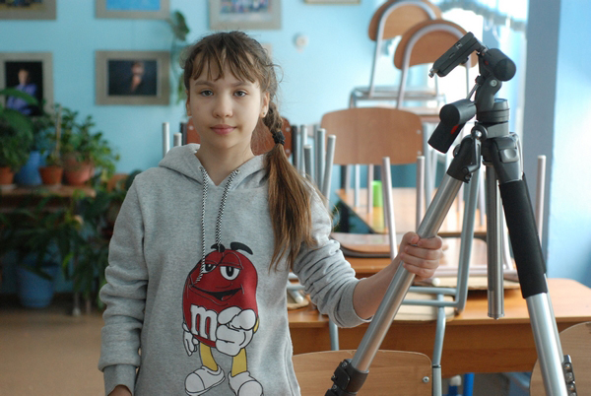
Вывод 2:
Можно снять свой мультфильм, используя фотоаппарат
на штативе и
пластилиновые
фигурки.

Slide 30
Удачи
в вашем творчестве!

